Slide 1




课前签到
第一场：浅析V8聊聊JS性能
第二场：Polyfill 解决方案探索

Slide 2

NETEASE
Kaola Center Training
浅析V8聊聊JS性能
主讲人：黄加樑
时 间：2019年8月1日

Slide 3
序
V8是如何被玩坏的

Slide 4
目录
V8 背景介绍
Turbofan 优化限制
Shape 和 Inline cache
总结

Slide 5
V8 背景介绍
浏览器内核（渲染引擎）：Blink、WebKit、Gecko
JS 引擎：V8、JavaScriptCore、SpiderMonkey
V8 是一个由 Google 开源的高性能 JavaScript 和 WebAssembly 引擎，其源代码使用 C++ 编写。V8 被用于 Google 的开源浏览器 Chrome 中，同时也被用于 Node.js。
V8 JavaScript 引擎（解释、编译、执行）

Slide 6
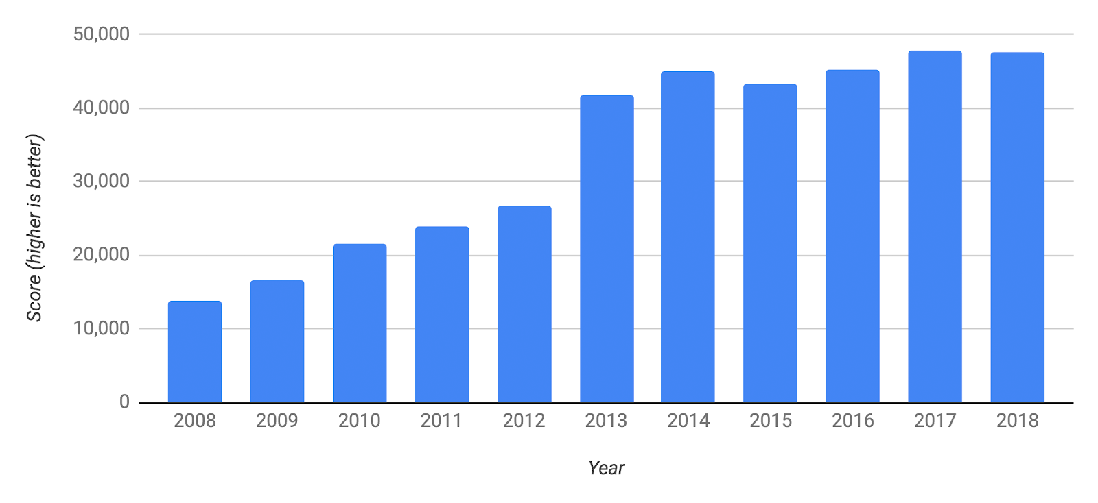
V8 背景介绍 – 概述
es2015

Slide 7
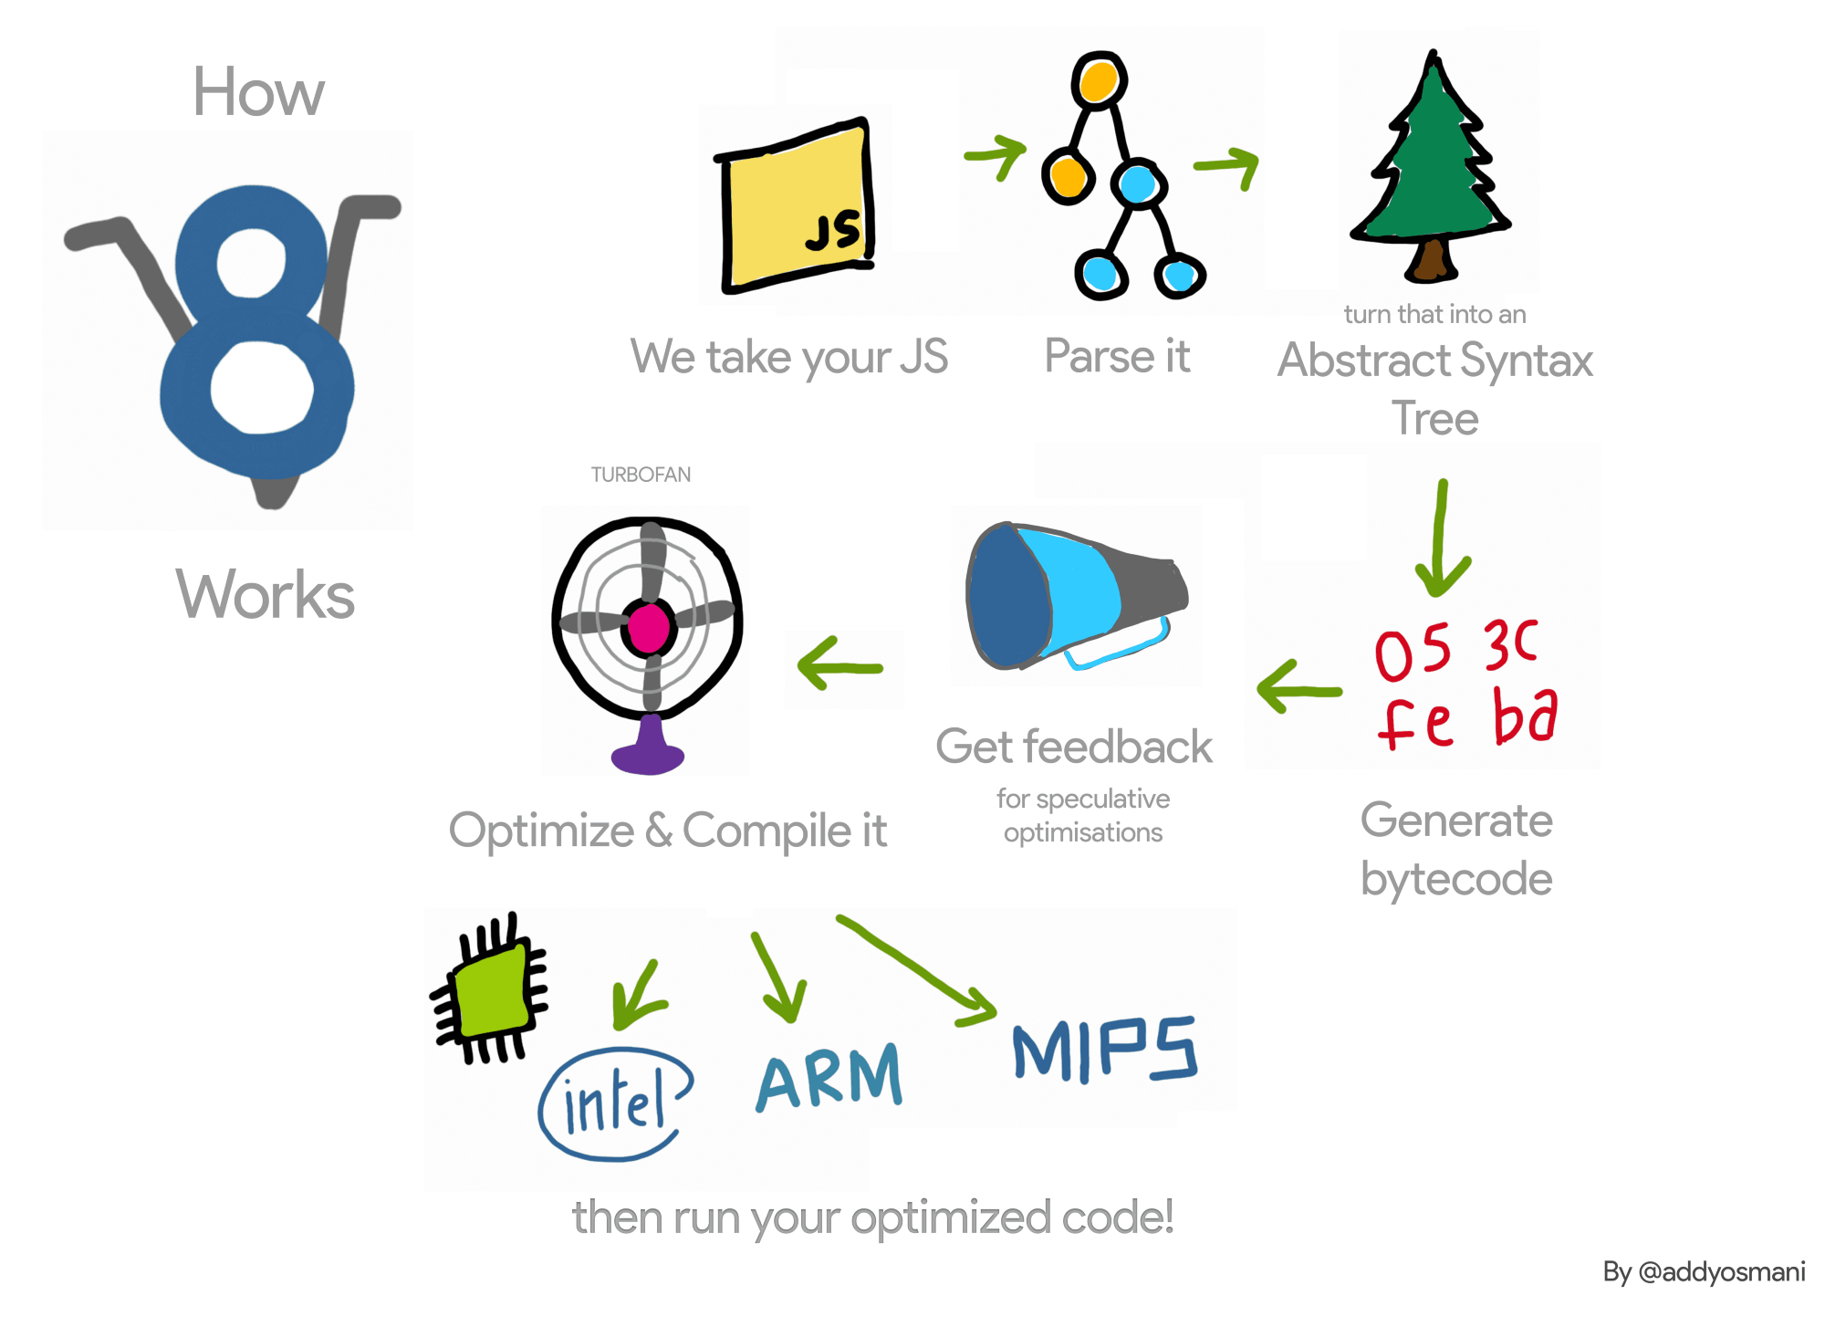
V8 背景介绍 – 执行过程

Slide 8
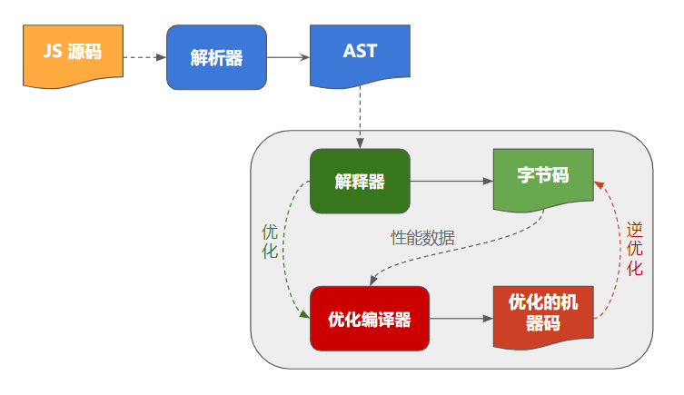
V8 背景介绍 – Pipeline
V8 解释器：Ignition（点火器）
V8 优化编译器：TurboFan（涡轮发动机）

Slide 9
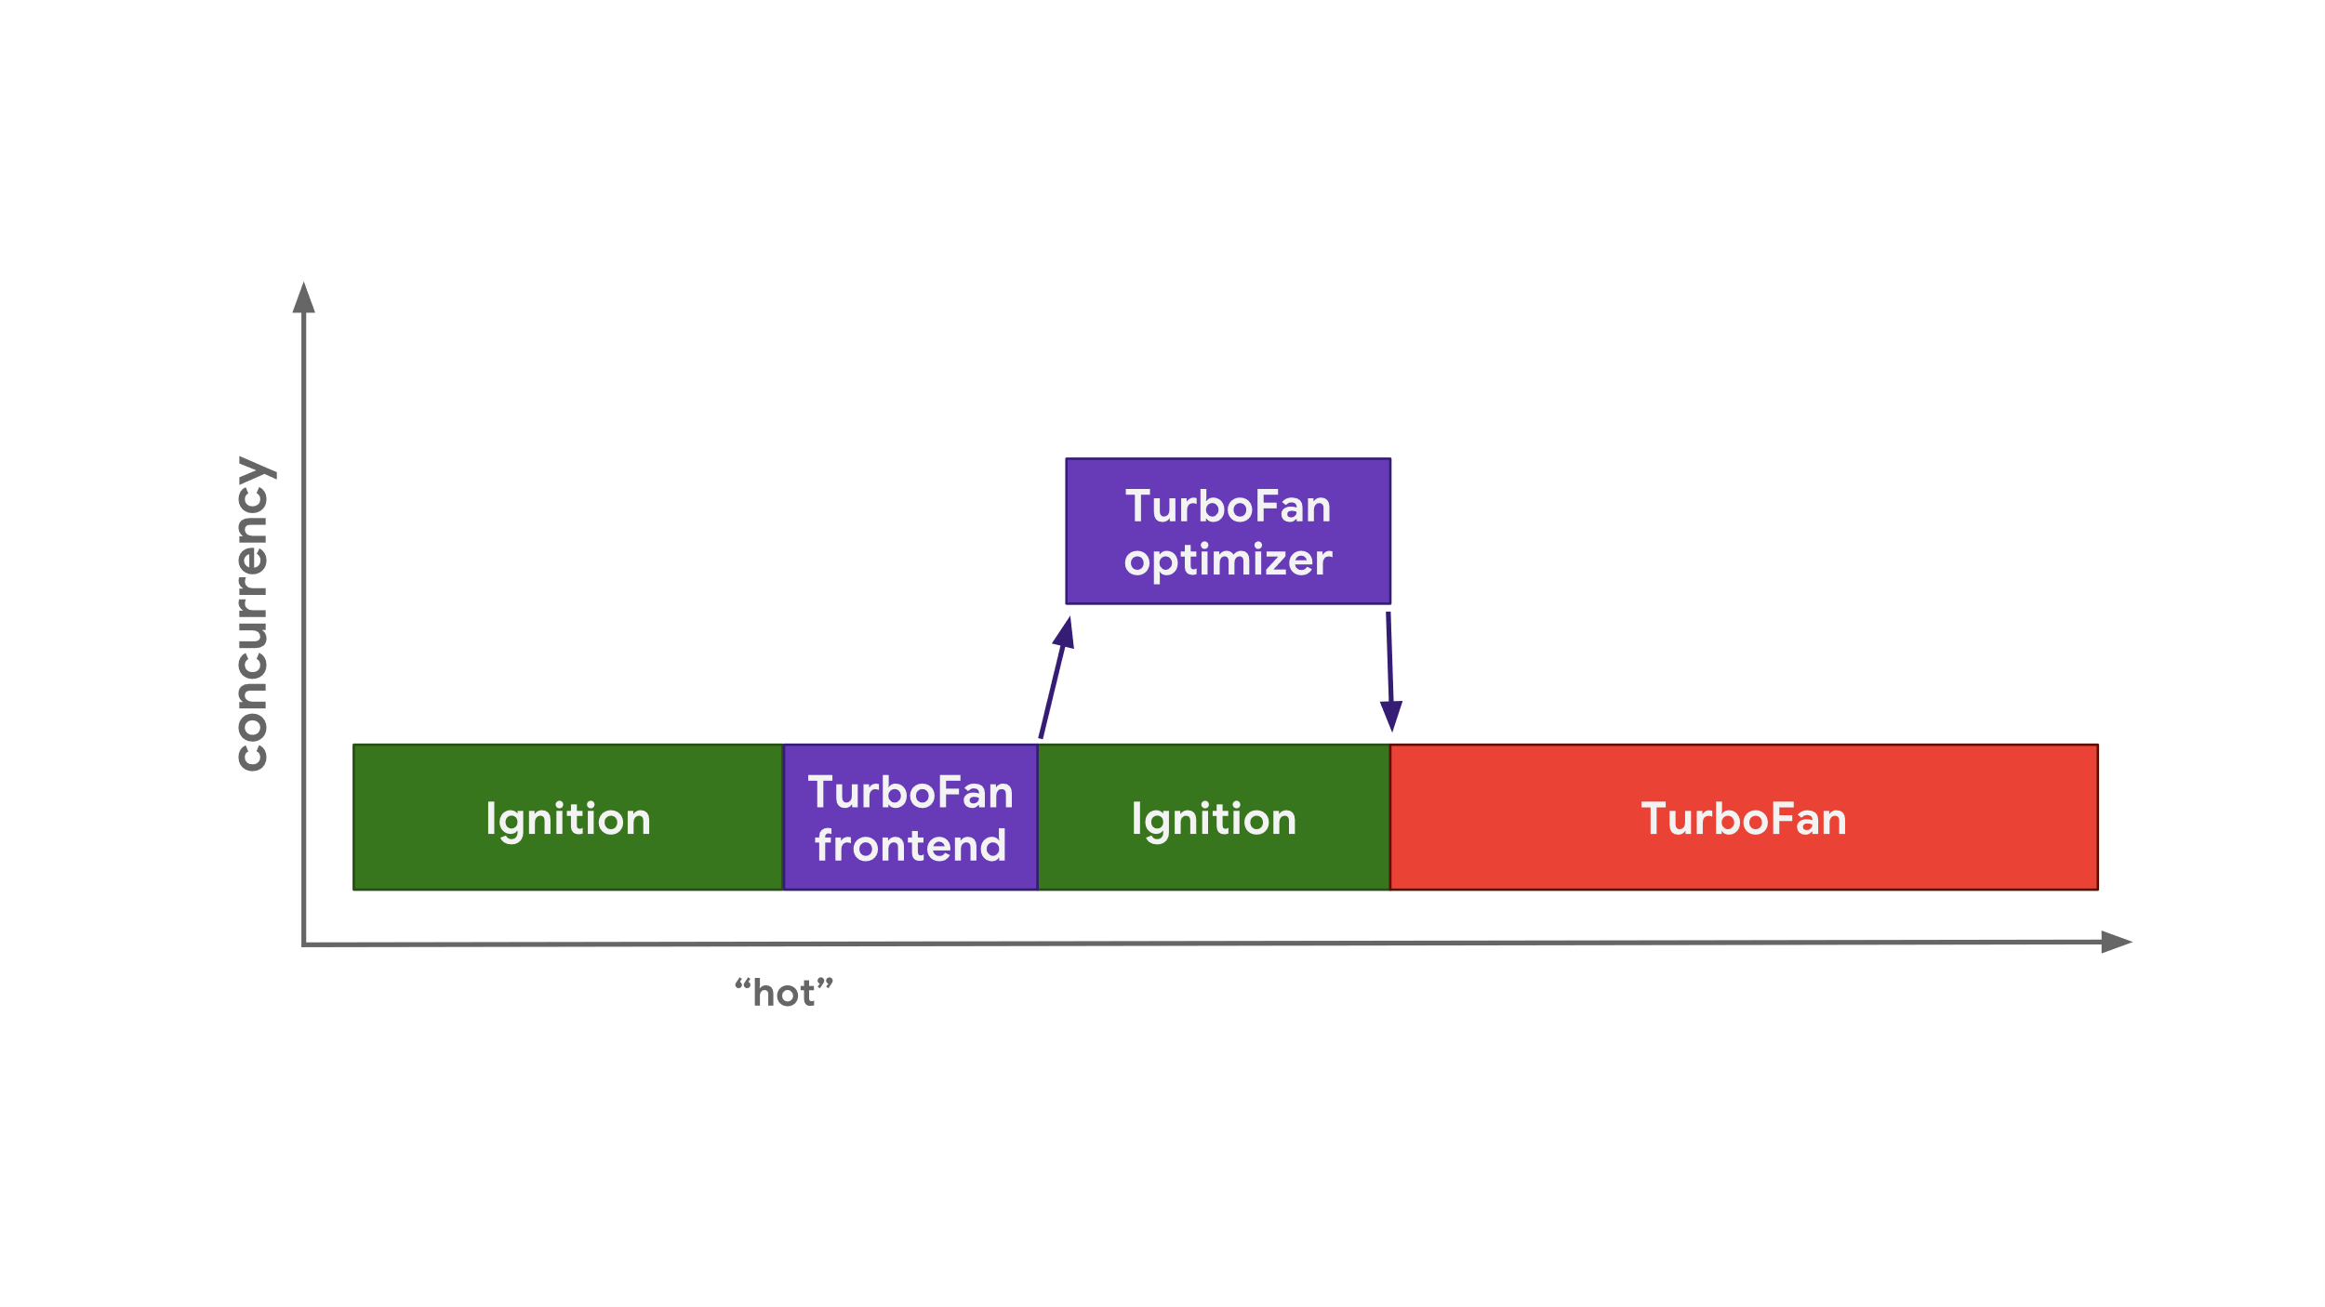
V8 背景介绍 – Turbofan

Slide 10
问题
所有场景都能优化吗，限制？

Slide 11
环境
Node 10.16.0
V8 6.8.275.32-node.52

Slide 12
Turbofan 优化限制 – 从现象开始
Node --opt / --no-opt 开启 / 关闭 Turbofan 优化（默认开启）
Node --trace-opt 跟踪Turbofan的优化过程
函数生成
function generate(n) { let s = '(function func' + n + '(x) { return 0'; for (let i = 0; i < n; ++i) { s += '+x'; } s += '; })'; return eval(s); } //generate(10)： function func10(x) { return 0+x+x+x+x+x+x+x+x+x+x; }

Slide 13
Turbofan 优化限制 – 从现象开始
case-func10.js
case-func10000.js
const func10 = generate(10); console.time('measure'); let result = 0; for (let i = 0; i < 5e6; ++i) { result += func10(i); } console.timeEnd('measure');
const func10000 = generate(10000); console.time('measure'); let result = 0; for (let i = 0; i < 50000; ++i) { result += func10000(i); } console.timeEnd('measure');

Slide 14
Turbofan 优化限制 – 从现象开始
$ node ./src/case-func10.js
measure: 212.007ms
$ node --no-opt ./src/case-func10.js
measure: 671.125ms
$ node ./src/case-func10000.js
measure: 2715.201ms
$ node --no-opt ./src/case-func10000.js
measure: 2675.396ms

Slide 15
Turbofan 优化限制 – 从现象开始
$ node --trace-opt ./src/case-func10.js
[marking 0x0010e43ed249 <JSFunction func10 (sfi = 000003E6086D7061)> for optimized recompilation, reason: small function, ICs with typeinfo: 10/10 (100%), generic ICs: 0/10 (0%)]
[compiling method 0x0010e43ed249 <JSFunction func10 (sfi = 000003E6086D7061)> using TurboFan]
[optimizing 0x0010e43ed249 <JSFunction func10 (sfi = 000003E6086D7061)> - took 4.108, 0.787, 0.078 ms]
[completed optimizing 0x0010e43ed249 <JSFunction func10 (sfi = 000003E6086D7061)>]
$ node --trace-opt ./src/case-func10000.js
Nothing

Slide 16
Turbofan 优化限制 – 原因
OptimizationReason RuntimeProfiler::ShouldOptimize(JSFunction* function, // 生成的bytecode大于60kb，跳出 if (shared->GetBytecodeArray()->length() > kMaxBytecodeSizeForOpt //60kb) { return OptimizationReason::kDoNotOptimize; } }
deps/v8/src/runtime-profiler.cc#L200
V8 的限制 — 60KB（注意是字节码）

Slide 17
Turbofan 优化限制 – Bytecode
[generated bytecode for function: func10] Parameter count 2 Register count 2 Frame size 16 16 E> 0000021FC005FC06 @ 0 : a5 StackCheck 38 S> 0000021FC005FC07 @ 1 : 0c 03 LdaSmi [3] 0000021FC005FC09 @ 3 : 26 fb Star r0 40 S> 0000021FC005FC0B @ 5 : 25 02 Ldar a0 56 E> 0000021FC005FC0D @ 7 : 34 fb 00 Add r0, [0] 0000021FC005FC10 @ 10 : 26 fa Star r1 0000021FC005FC12 @ 12 : 25 02 Ldar a0 58 E> 0000021FC005FC14 @ 14 : 34 fa 01 Add r1, [1] 0000021FC005FC17 @ 17 : 26 fa Star r1 0000021FC005FC19 @ 19 : 25 02 Ldar a0
…… 74 E> 0000021FC005FC4C @ 70 : 34 fa 09 Add r1, [9] 77 S> 0000021FC005FC4F @ 73 : a9 Return Constant pool (size = 0) Handler Table (size = 0)
func10
74 Bytes
Node --print-bytecode
Notes:
Interpreter 把ast转为字节码

Slide 18
Turbofan 优化限制 – Bytecode
[generated bytecode for function: func10000] Parameter count 2 Frame size 8 19 E> 000003CADAC5C3E2 @ 0 : a0 StackCheck 25 S> 000003CADAC5C3E3 @ 1 : 0b LdaZero 000003CADAC5C3E4 @ 2 : 26 fb Star r0 000003CADAC5C3E6 @ 4 : 25 02 Ldar a0 33 E> 000003CADAC5C3E8 @ 6 : 32 fb 00 Add r0, [0] 000003CADAC5C3EB @ 9 : 26 fb Star r0 000003CADAC5C3ED @ 11 : 25 02 Ldar a0 35 E> 000003CADAC5C3EF @ 13 : 32 fb 01 Add r0, [1] 000003CADAC5C3F2 @ 16 : 26 fb Star r0 000003CADAC5C3F4 @ 18 : 25 02 Ldar a0 000003CADAC74772 @ 99216 : 25 02 Ldar a0 20029 E> 000003CADAC74774 @ 99218 : 00 32 fb ff 0e 27 Add.Wide r0, [9998] 000003CADAC7477A @ 99224 : 26 fb Star r0 000003CADAC7477C @ 99226 : 25 02 Ldar a0 20031 E> 000003CADAC7477E @ 99228 : 00 32 fb ff 0f 27 Add.Wide r0, [9999] 20034 S> 000003CADAC74784 @ 99234 : a4 Return Constant pool (size = 0) Handler Table (size = 0)
func10000
99235 Bytes（超过60k）
Node --print-bytecode
Notes:
Interpreter 把ast转为字节码

Slide 19
Turbofan 优化限制 – Machine Code
Instructions (size = 356) 000002F8C17C4320 0 488b59e0 REX.W movq rbx,[rcx-0x20] 000002F8C17C4324 4 f6430f01 testb [rbx+0xf],0x1 000002F8C17C4328 8 740d jz 000002F8C17C4337 <+0x17> 000002F8C17C432A a 49ba90e55ed3f67f0000 REX.W movq r10,00007FF6D35EE590 (CompileLazyDeoptimizedCode) 000002F8C17C4334 14 41ffe2 jmp r10 000002F8C17C4337 17 55 push rbp 000002F8C17C4338 18 4889e5 REX.W movq rbp,rsp 000002F8C17C433B 1b 56 push rsi 000002F8C17C433C 1c 57 push rdi 000002F8C17C433D 1d 4883ec08 REX.W subq rsp,0x8 000002F8C17C4341 21 488975e8 REX.W movq [rbp-0x18],rsi …… 000002F8C17C447C 15c e8bfdb0700 call 000002F8C1842040 ;; lazy deoptimization bailout 000002F8C17C4481 161 0f1f00 nop
func10经过优化编译后的机器码
356 Bytes ！！
（接近5倍）
Node --print-opt-code

Slide 20
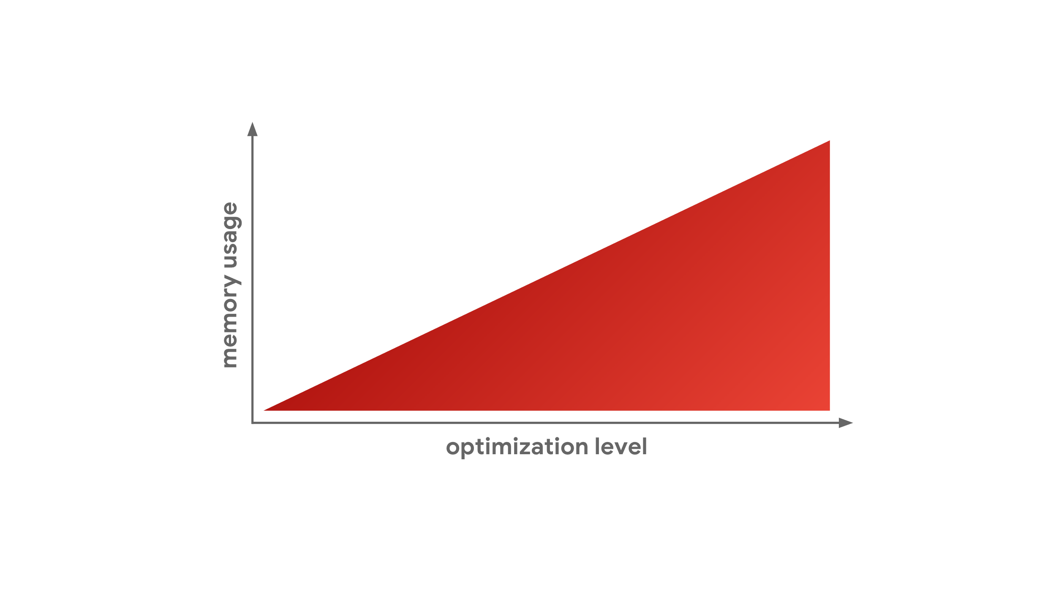
Turbofan 优化限制 – 猜测
优化产生的机器码，会增大内存的占用，JS引擎需要平衡性能优化和内存使用
猜测：
1. 需要控制内存的使用
2. 生成的机器码在不同指令集上有限制

Slide 21
Inline cache 机制 – 从现象开始
Node --use-ic / --no-use-ic 开启 / 关闭 Inline cache 优化（默认开启）
测试函数
function getX(obj) { return obj.x; }

Slide 22
Inline cache 机制 – 从现象开始
case-ic-opt.js
case-ic-no-opt.js
console.time('measure'); for (var i = 0; i <= 5e6; i++) { getX({ x: i }); } console.timeEnd('measure');
console.time('measure'); for (var i = 0; i <= 2e6; i++) { getX({[`a${i}`]: i}); } console.timeEnd('measure');

Slide 23
Inline cache 机制 – 从现象开始
$ node ./src/case-ic-opt.js
measure: 6.850ms
$ node --no-use-ic ./src/case-ic-opt.js
measure: 367.637ms
$ node src/case-ic-no-opt.js
measure: 2411.771ms
$ node -- no-use-ic ./src/case-ic-no-opt.js
measure: 2183.535ms

Slide 24
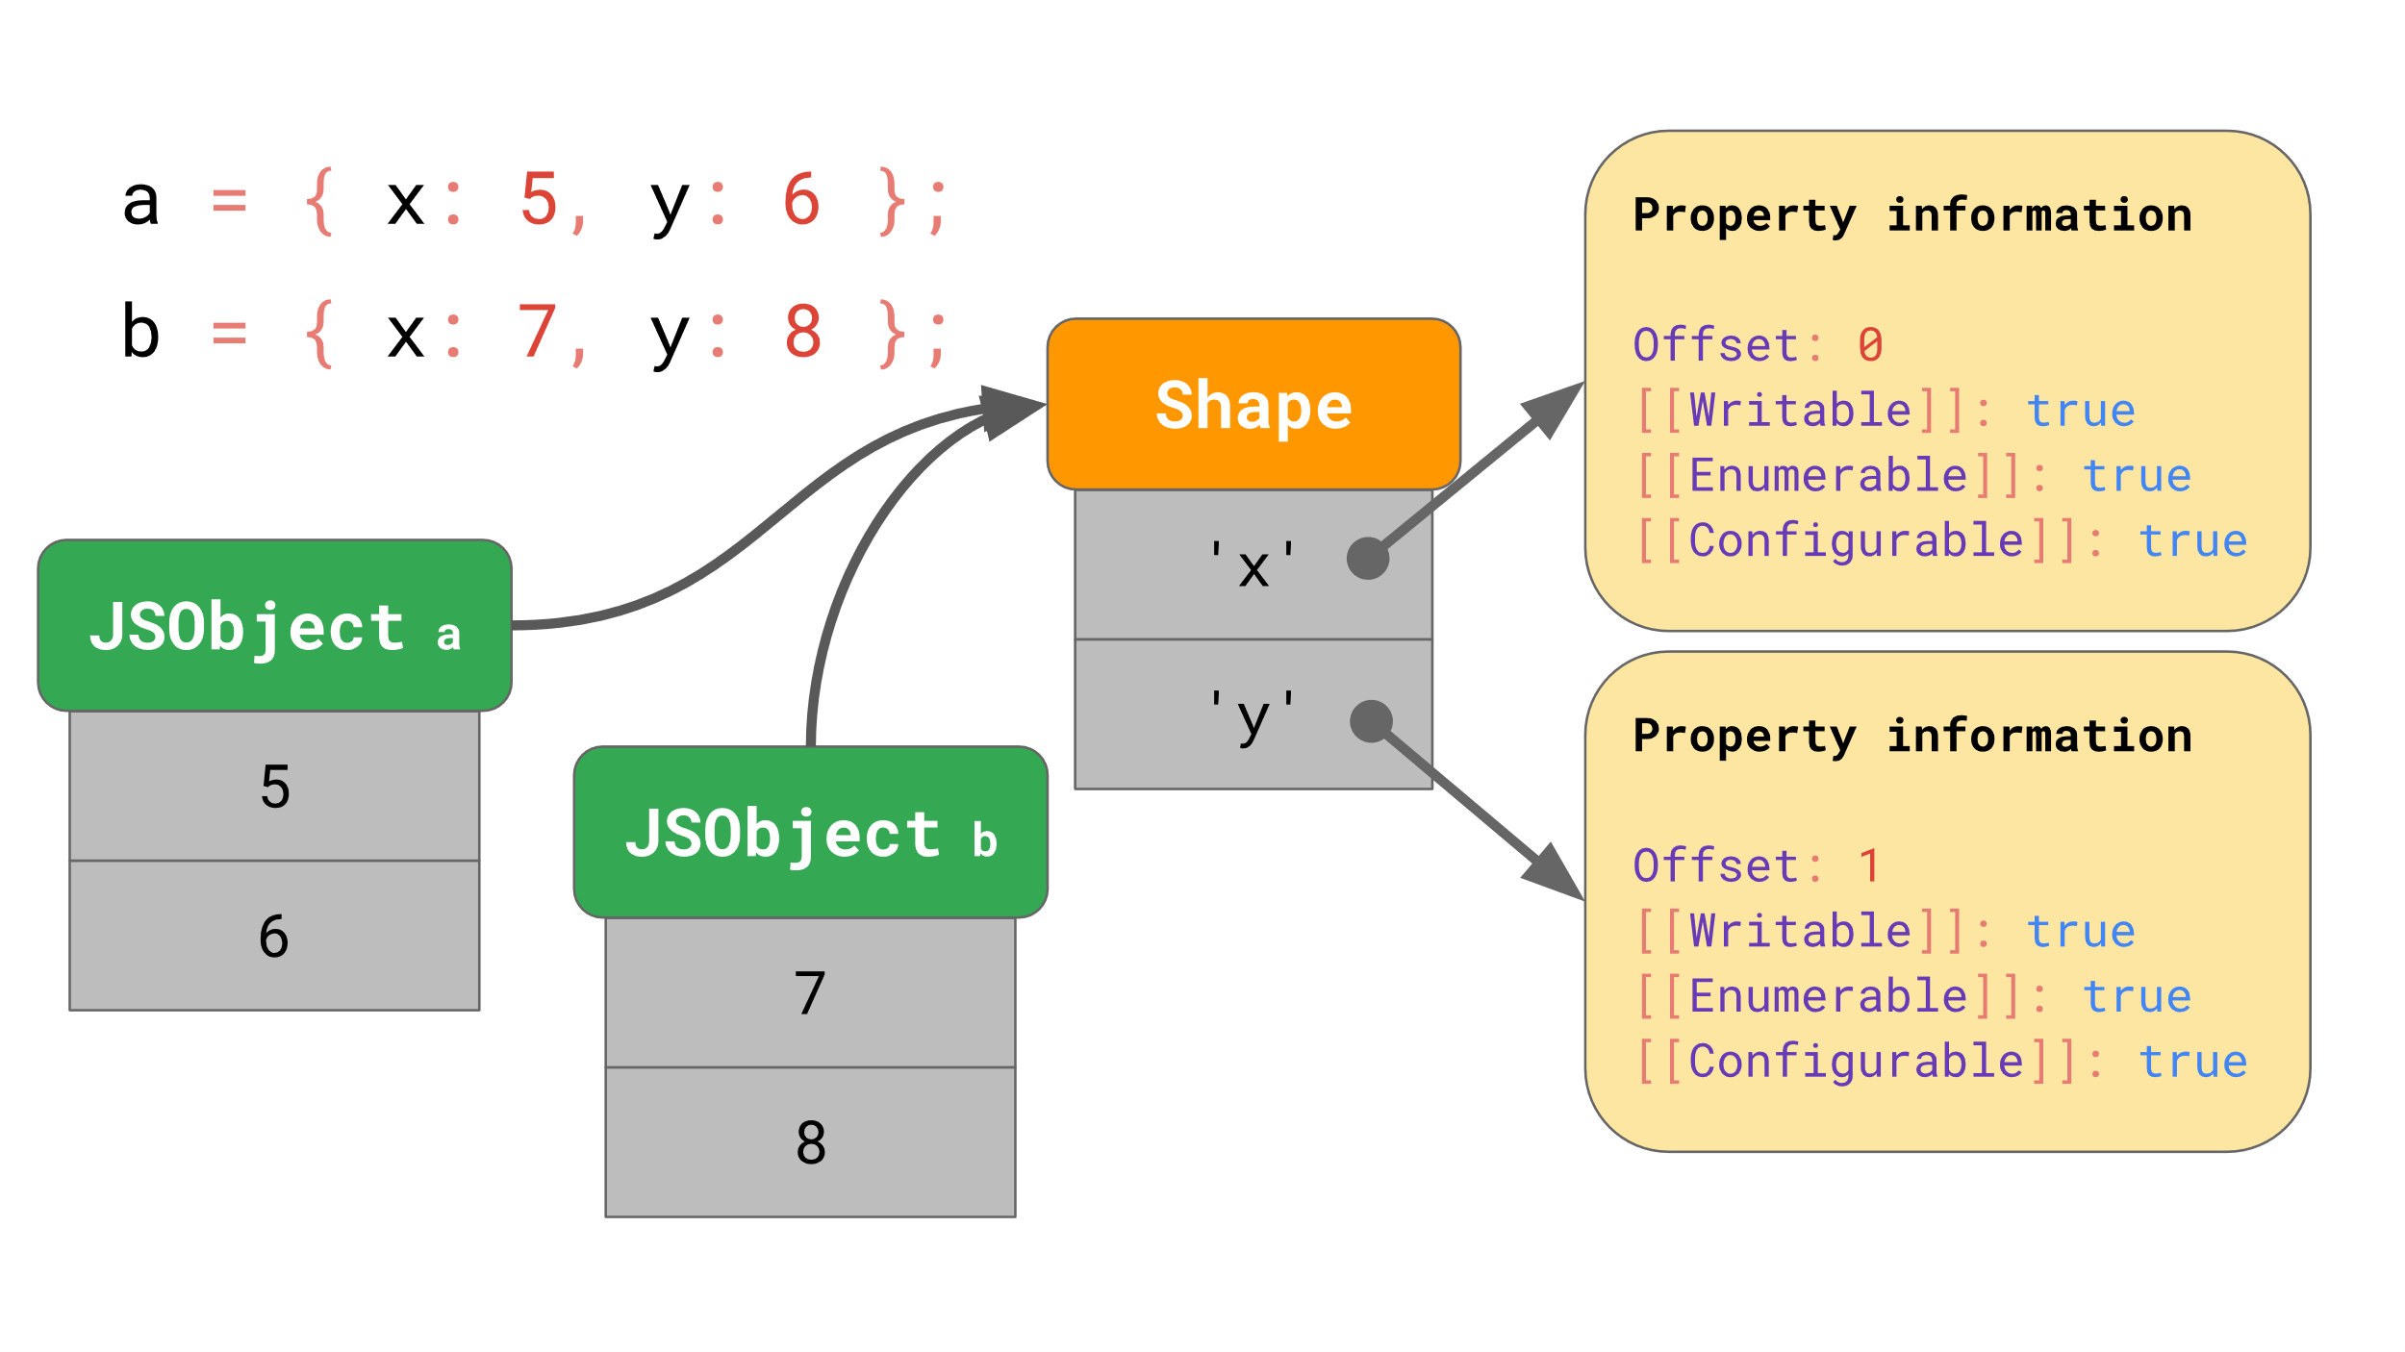
Inline cache 机制 – Shape（形状或隐藏类）

Slide 25
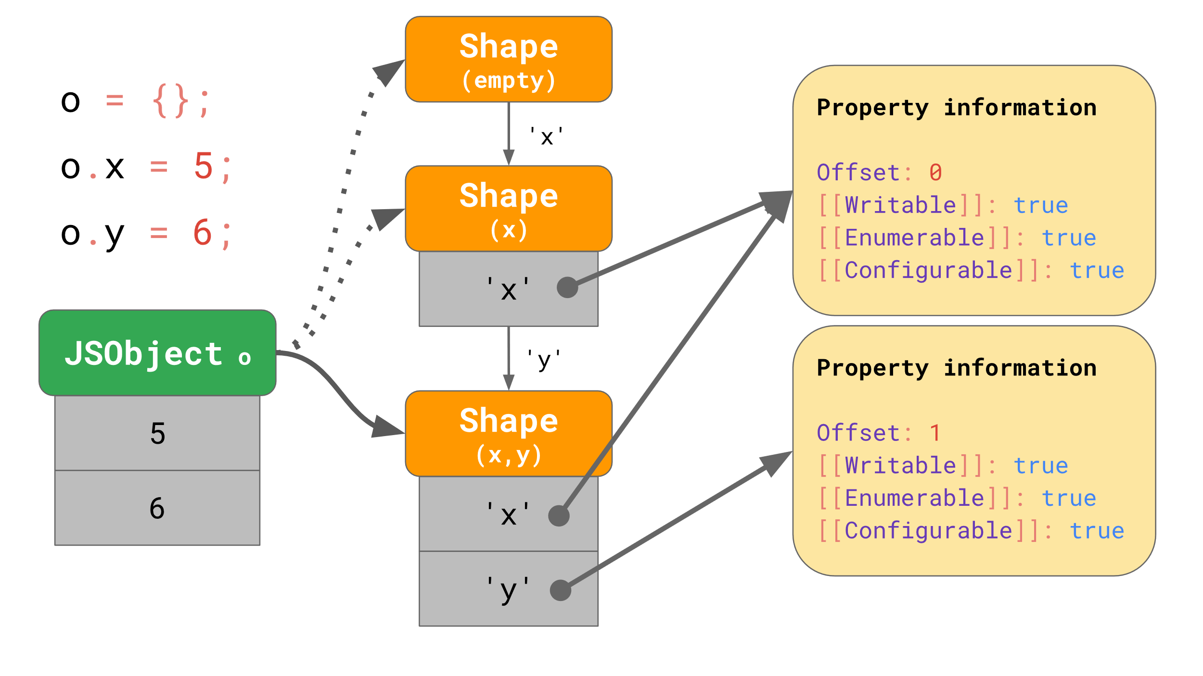
Inline cache 机制 – Shape（形状或隐藏类）

Slide 26
Inline cache 机制 – Shape（形状）
var a = { x: 1, y: 2, z: 3 }; var b = { x: 4, y: 5, z: 6 }; // 0x03fb308ff1b9 <Object map = 0000015B2B2F9489> // 0x03fb308ff2c1 <Object map = 0000015B2B2F9489> // a, b shape相同 var a = { x: 1, y: 2, z: 3 }; var b = { y: 3, x: 2, z: 4 }; // 0x03a7049bf1b1 <Object map = 0000000D753F9489> // 0x03a7049bf2b9 <Object map = 0000000D753F9579> // a, b shape不同

Slide 27
Inline cache 机制 – Shape（形状或隐藏类）
住户 | 房屋
张三 | 房子1
李四 | 房子2
单元号 | 业主
1#101 | 张三
2#101 | 李四
单元号 | 房屋
1#101 | 房子1
2#101 | 房子2
Js Object
Shape

Slide 28
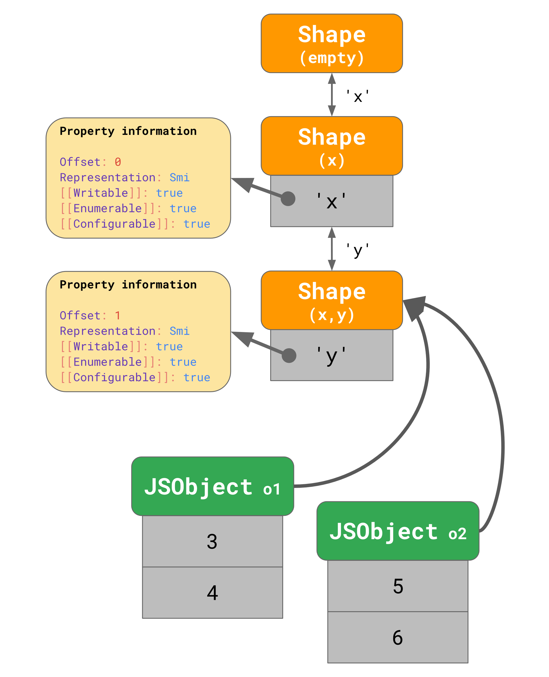
Inline cache 机制 – Shape 迁移

Slide 29
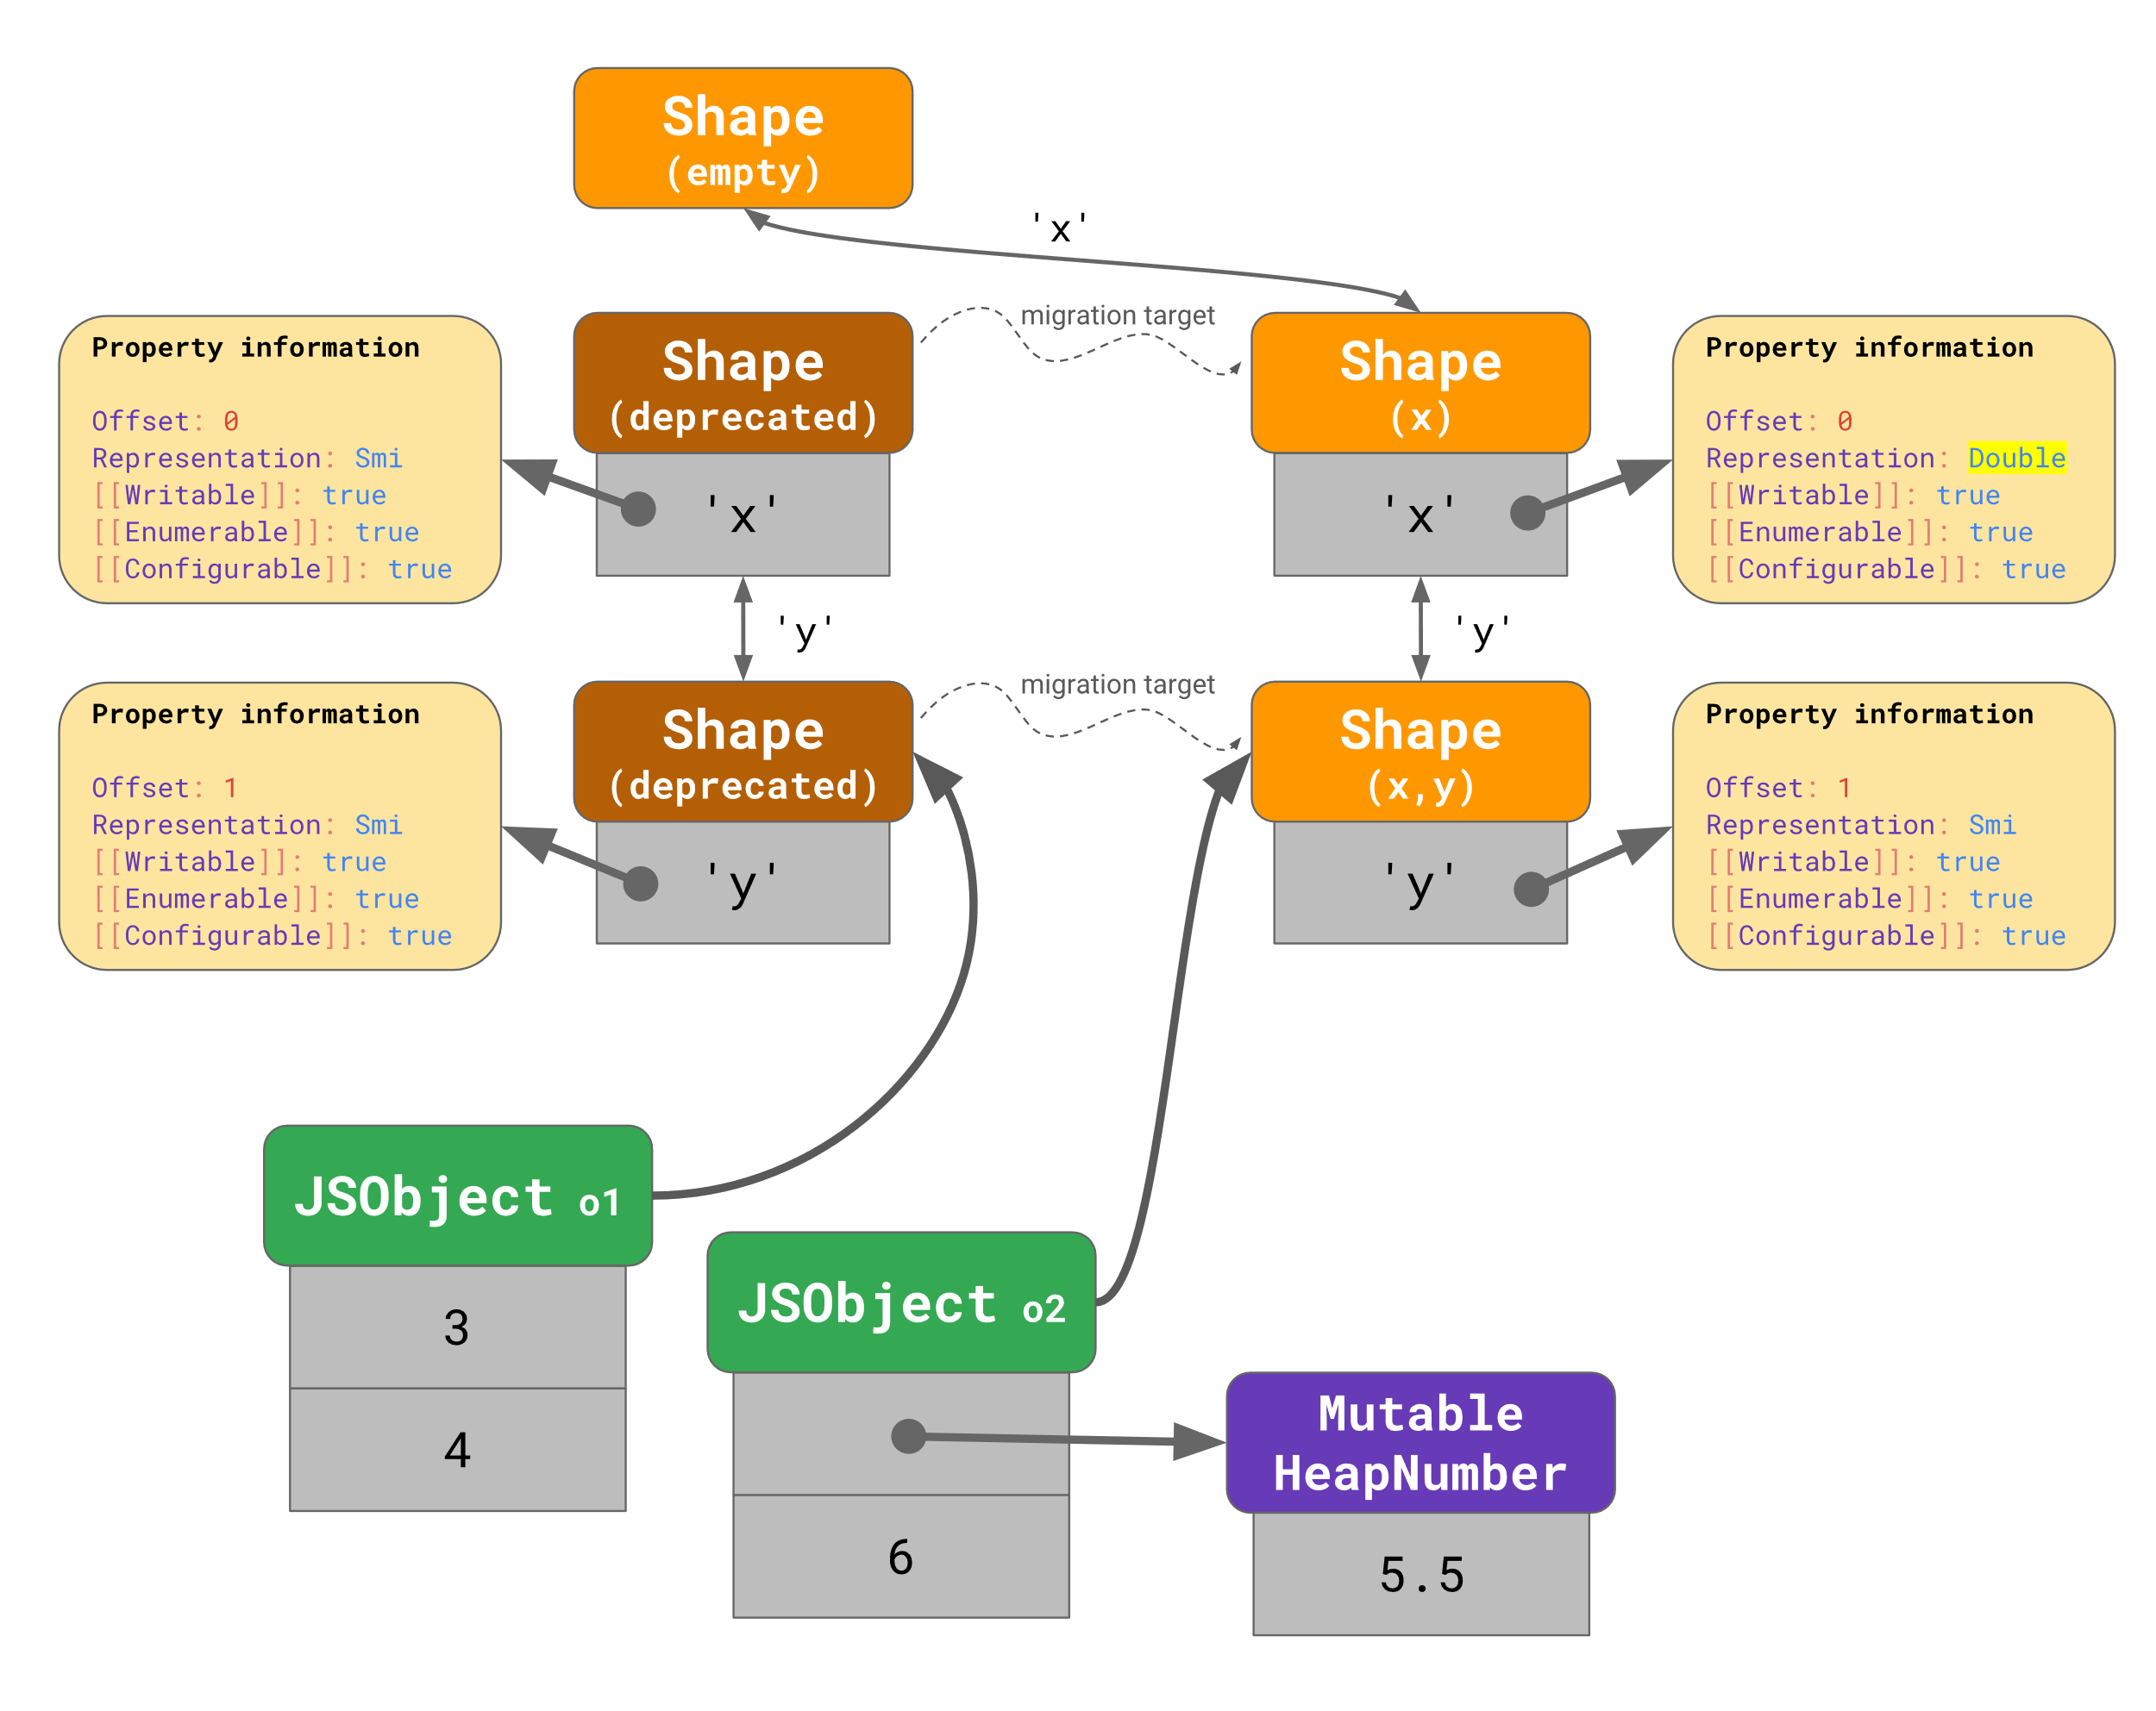
Inline cache 机制 – Shape 迁移

Slide 30
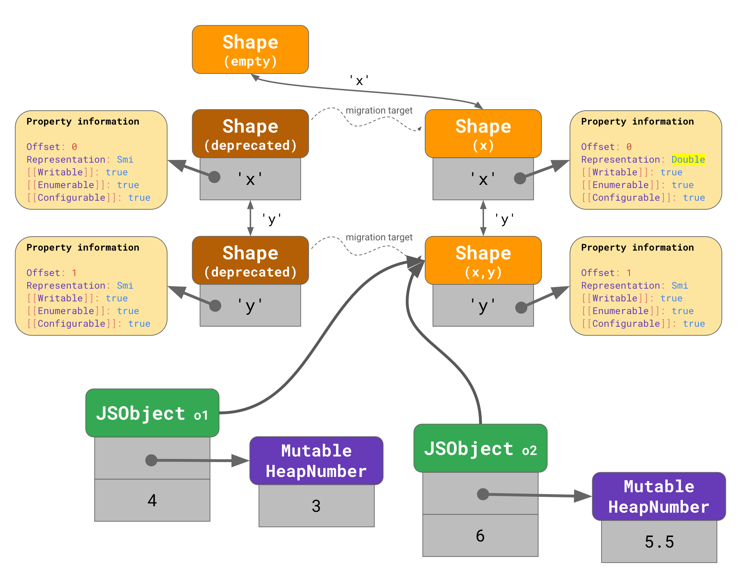
Inline cache 机制 – Shape 迁移
https://bugs.chromium.org/p/v8/issues/detail?id=8538
Object.preventExtensions
Object.freeze
Object.seal
可能引起的性能问题

Slide 31
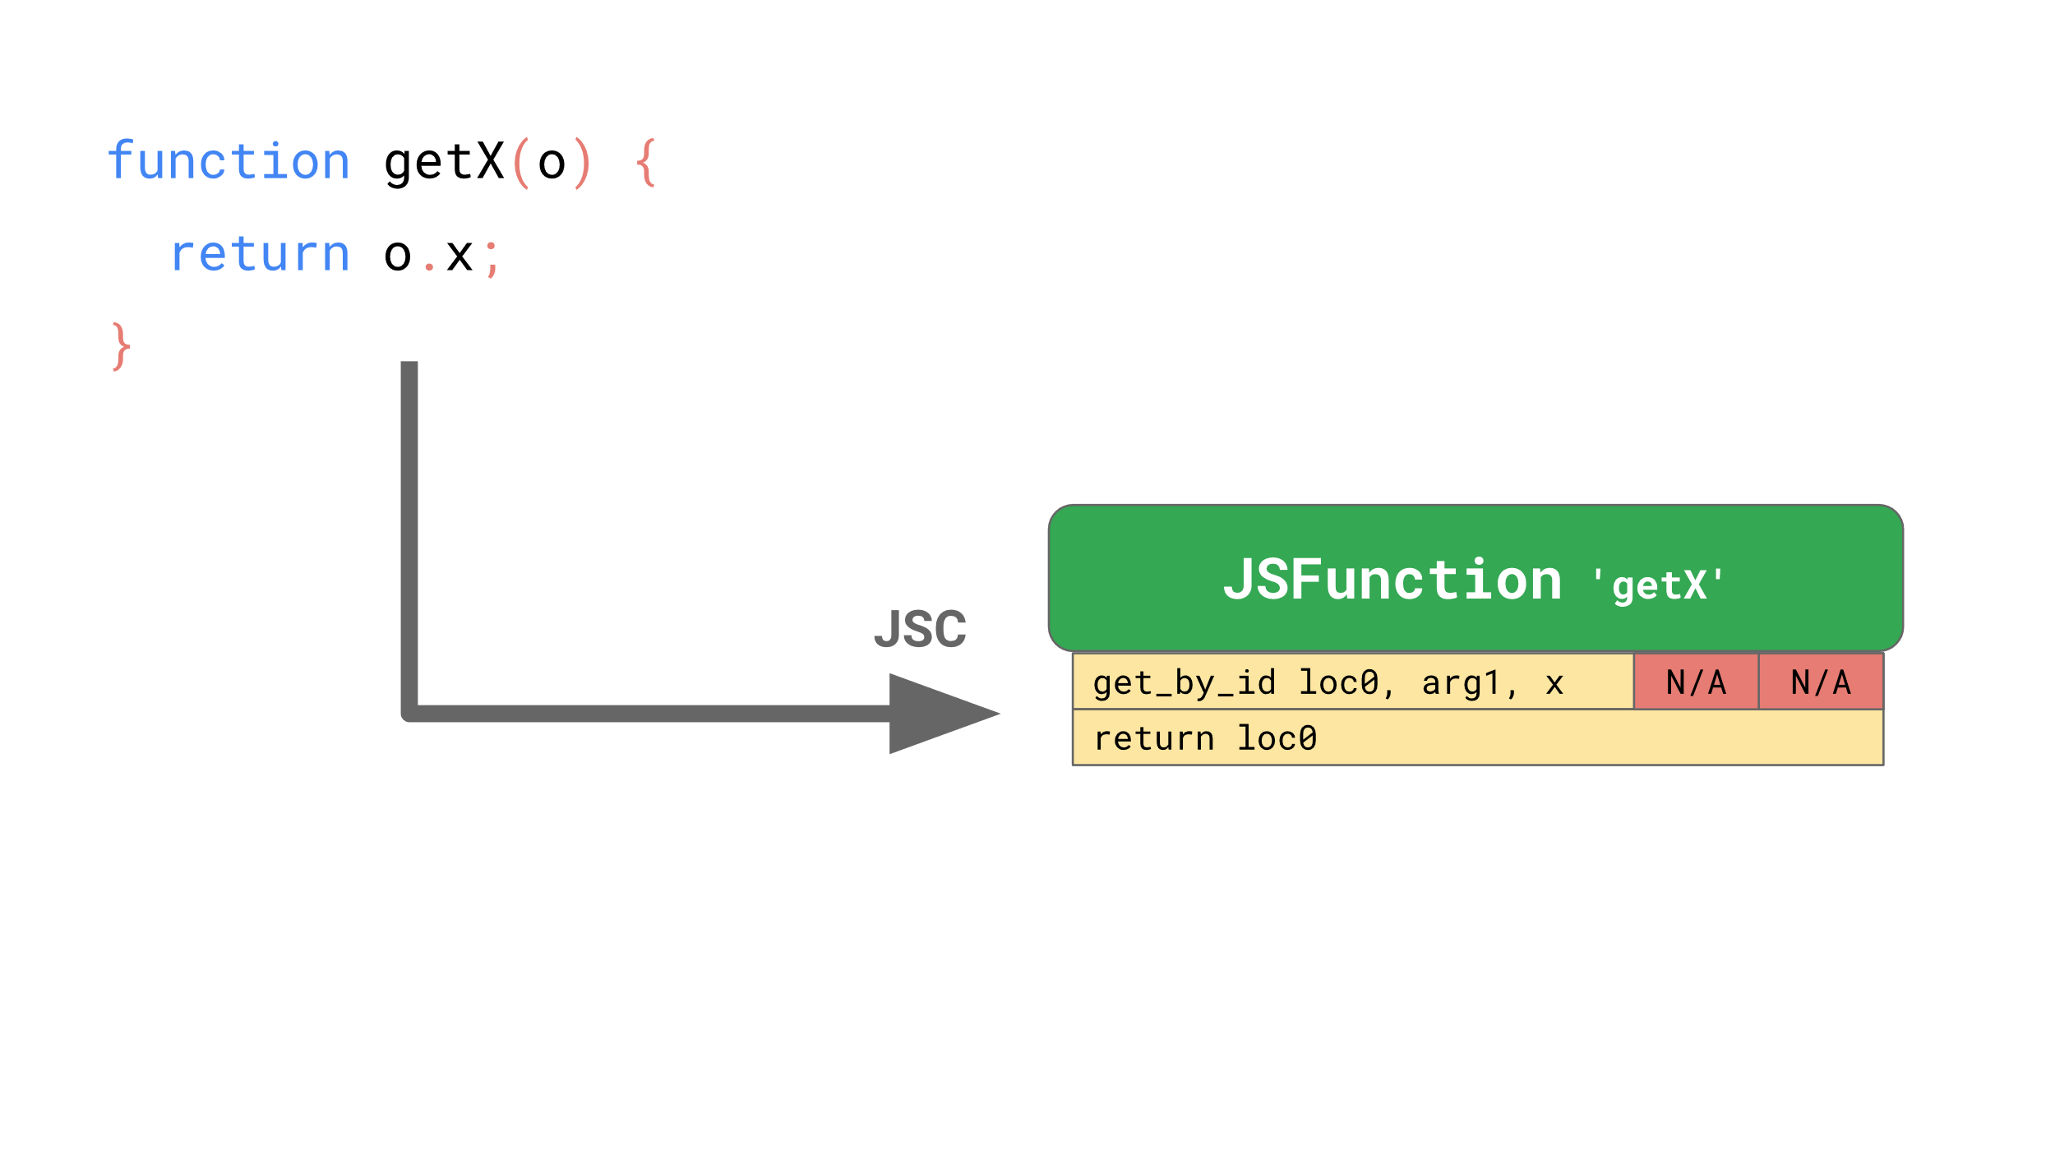
内联缓存（Inline Cache）

Slide 32
内联缓存（Inline Cache）
function getX(obj) { return getById(obj, "x"); } function getById(obj, key) { // 获取对象的shape中的字段 var keys = obj.shape.keys; var foundKeyIndex = -1; // 遍历shape中的key找到offset for (var i = 0; i < keys.length; i++) { if (keys[i] === key) { foundKeyIndex = i; break; } }
//没找到，返回 if (foundKeyIndex === -1) { return undefined; } var keyDesc = keys[foundKeyIndex]; // 调用方法取出对应offset的value return obj.READ_FIELD(keyDesc.offset); }
从对象的 shape 中获得keys内容
keys 遍历获取到key “x” 存储的位置。
调用特定的方法读取属性值。
如果调用obj的shape都是一样的，此处可以优化

Slide 33
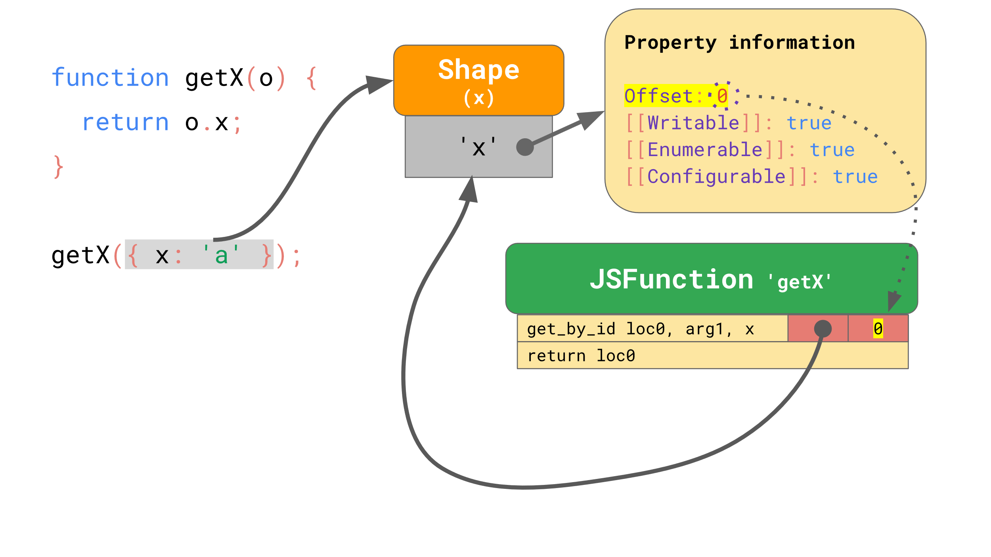
内联缓存（Inline Cache）

Slide 34
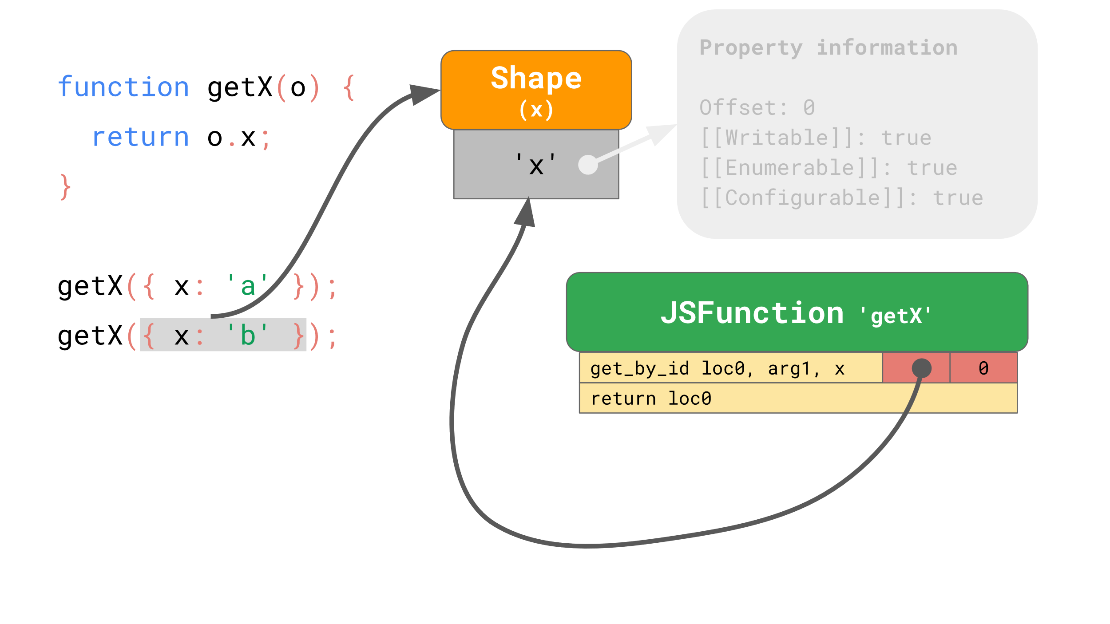
内联缓存（Inline Cache）

Slide 35
内联缓存（Inline Cache）
function getX(obj) { return getById_with_inline_cache(obj, "x"); } const getById_with_inline_cache = (function () { var cache = { shape: null, offset: -1 }; return function (obj, key) { if (obj.shape === cache.shape) { // shape和缓存的shape一致，直接用缓存的offset if (cache.offset >= 0) { return obj.READ_FIELD(cache.offset); } } else { // 省略和之前的getById 逻辑一致 // ... var keyDesc = keys[foundKeyIndex]; cache = { shape: obj.shape, offset: keyDesc.offset }; return obj.READ_FIELD(keyDesc.offset); } } })()
判断对象的 shape 与之前缓存的是否相同
如相同，直接从缓存的offset位置读取
如不同，调用旧逻辑并把新的shape缓存下来

Slide 36
内联缓存（Inline Cache）
console.time('measure'); for (var i = 0; i <= 2e6; i++) { getX({[`a${i}`]: i}); } console.timeEnd('measure');
I = 0 => { a0 : 0 }
I = 1 => { a1 : 1 }
…
每次key不同，产生不同的shape导致inline cache不起作用

Slide 37
总结
尽量写小而美的函数（60KB限制，用代码生成器可能会遇到）
最好相同顺序初始化对象（减少不同类型shape的产生）
函数的返回对象最好是固定的shape（利用inline cache）
以上全错。性能优化的必要性（脱离实际场景聊性能都是伪科学）
引擎还有很多无法优化的场景 deps/v8/src/bailout-reason.h

Slide 38

Q&A
Q&A

Slide 39
NETEASE
Kaola Center Training
感谢聆听！

